Slide 1
ПРАКТИЧНА РОБОТА
ЗАГАЛЬНІ ПРИНЦИПИ НАДАННЯ ПЕРШОЇ ДОЛІКАРСЬКОЇ ДОПОМОГИ ПОСТРАЖДАЛИМ
Отруєння вигарним газом. Дихальна діяльність пригноблена
ІП-11 Алєксєєв Андрій, Головня Саня

Slide 2
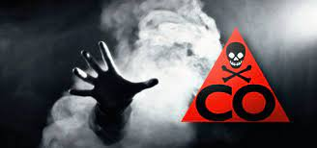

Окис вуглецю — безколірний газ, у чистому вигляді не має ні запаху, ні смаку. Він легший за повітря, у воді не розчиняється і добре розчиняється в рідкому аміаку.
Основний шлях попадання окису вуглецю в організм людини - через органи дихання. На тяжкість гострих отруєнь людини окисом вуглецю впливає ряд факторів, які підвищують чутливість організму до його дії. Це втомлення, перенесені захворювання, втрата крові, посилене фізичне навантаження, авітамінози, висока температура повітря.

Slide 3
Класифікація травми
Взалежності від виду діяльності постраждалого травма може бути як професійною, так і не професійною.
Отруєння можливі в котельних, газогенераторних, мартенівських і ливарних цехах, під час випробування моторів, у бронемашинах, у гарматних баштах військових кораблів, у машинних відділеннях тепловозів, кабінах літаків, гаражах, моторних човнах, у хімічній промисловості, випадкове отруєння внаслідок несправності обладнання, та внаслідок халатного ставлення до питань безпеки.
Найчастіша причина отруєння – неправильно організована система вентиляції в домах з печним опаленням.

Slide 4
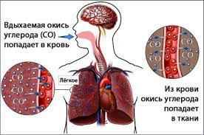
Класифікація травми
За ступенем важкості травма є важкою, бо якщо дихальна діяльність пригноблена, існую великий ризик смерті внаслідок нестачі кисню
За формою прояву травма є отруєнням.
Травма є хімічною, бо виникає внаслідок дії газу СО.

Slide 5
Фактори прояву
Відчувається головний біль,
Інколи шум у вухах, нудота.
Розвивається загальна слабість
Сухий кашель, блювання, свідомість ще зберігається.
Інколи спостерігається збудження, яке супроводжується слуховими і зоровими галюцинаціями.
В людини порушується координація, вона стає більш дратливою.
В подальшому людина втрачає свідомість, її шкіра червоніє, а зіниці розширюються.
Дихання спочатку шумне і прискорене, потім стає поверхневим і сповільнюється.

Slide 6
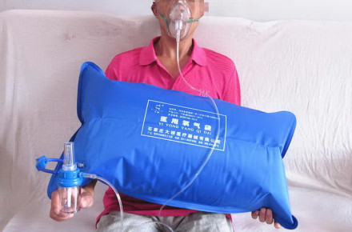
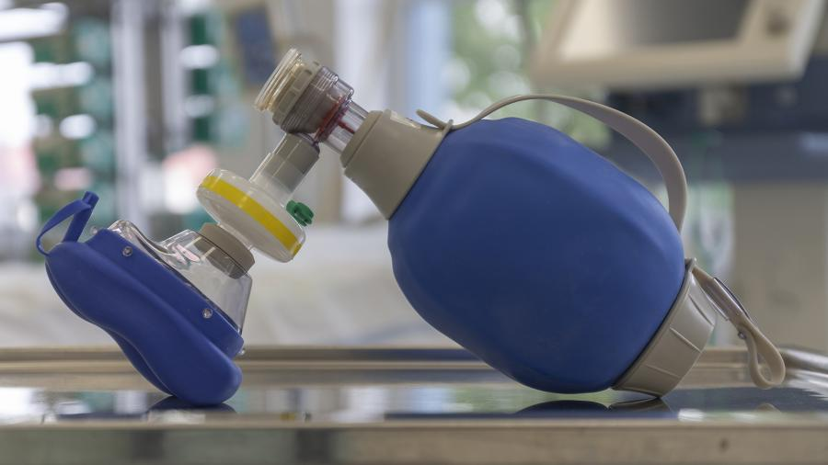
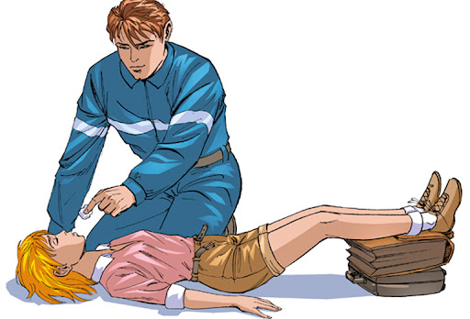
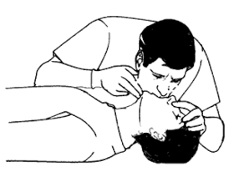
(Киснева подушка)

